Slide 1
Informativa diabilder för migrationsdialog
Vad är migrationsdialogerna?
Migrationen och dess mångfald
Migrationen i statistiken
#migrationsdialoger
Om du vill kan du visa de diabilder som passar ert tema. Du kan också göra egna diabilder för inledningen till er diskussion.

Slide 2
Vad är migrationsdialogerna?
Migrationsdialogerna är en diskussionsserie om migration.
  Hela Finland diskuterar migration under tre dagar (7.10, 27.10, 3.11).
  Dialogerna ordnas av bl.a. myndigheter, kyrkor, läroanstalter, bibliotek, organisationer, individer.
Målet med migrationsdialogerna är att
  öka dialogen och förståelsen mellan människor och grupper
  främja integrationen och invandrarnas delaktighet i det finländska samhället
  bredda diskussionen kring migrationen och förståelsen för migrationens mångfald.
Migrationsdialogerna är en pilot till modellen Nationella dialoger.
  Nationella dialoger är en modell för samhälleliga dialoger som ordnas i samarbete mellan allmänheten, sammanslutningar och myndigheter.

Slide 3
Hur används materialet från dialogerna?
Varje dialog sammanfattas i en rapport som skickas till inrikesministeriet. Rapporten nämner inte deltagarnas namn och ministeriet vet inte vilka de är.
Av alla dialograpporter görs en gemensam sammanfattning.
  Sammanfattningen publiceras på inrikesministeriets webbplats i början av 2023.
  Sammanfattningen är offentlig och kan utnyttjas av vem som helst. Enskilda personer kan inte identifieras i sammanfattningen.
Sammanfattningen utnyttjas i den politiska beredningen.
  Sammanfattningen skickas till alla ministerier och riksdagspartier före nästa regeringsperiod.
  Ministerierna använder sammanfattningen bland annat i planeringen av tjänsternas tillgänglighet, totalreformen av utlänningslagen och beredningen av den övergripande migrationspolitiken.

Slide 4
Dagens diskussionstema:
Rubriken på din egen dialog här

Slide 5
Följande diabilder kan du visa om du vill och om de tjänar introduktionen av ditt tema.

Slide 6
Migrationens mångfald
välfärd
ekonomi
flykting
invandrarföreningar
marginalisering
minoritet
tredje kulturens barn
befolkningstillväxt
främmande modersmål
trygghet
integration
polarisering
delaktighet
internationellt skydd
släkt
diaspora
familj
mångfald
kärlek
kultur
arbete och sysselsättning
tillfälligt skydd
utländsk bakgrund
etniska minoriteter
återflyttare i Finland
studier
äventyr
jämlikhet

Slide 7
Migrationen i den finländska statistiken

Slide 8
Åldersstrukturen i Finlands befolkning 2021
Ålder
Män
Kvinnor
Finlands befolkning åldras och antalet personer i arbetsför ålder minskar

Slide 9
Antalet invandrare i Finland har tiodubblats sedan 1990-talet

Slide 10
Arbete, familj och studier främsta orsakerna till att flytta till Finland

Slide 11
De 10 största nationalitetsgrupperna i Finland 2021

Slide 12
Sysselsättningsgrad enligt härkomst 1995–2020

Slide 13
Valdeltagande enligt härkomst
2015–2019

Slide 14
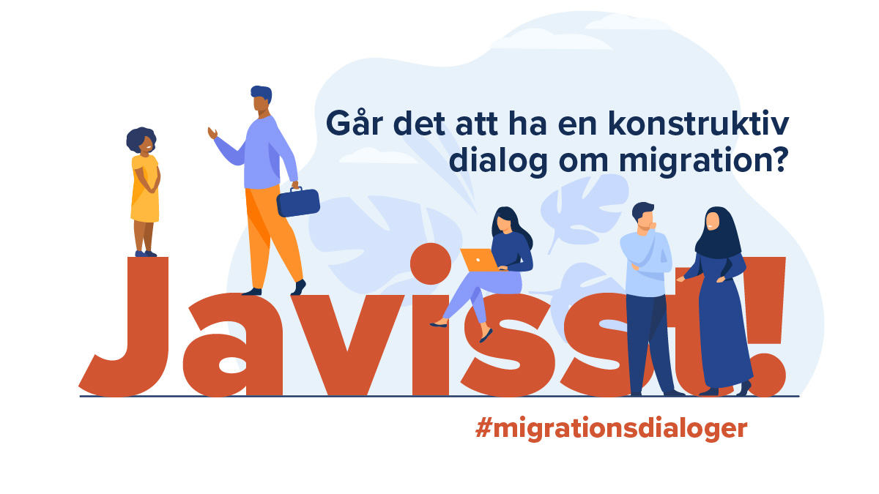

Slide 15
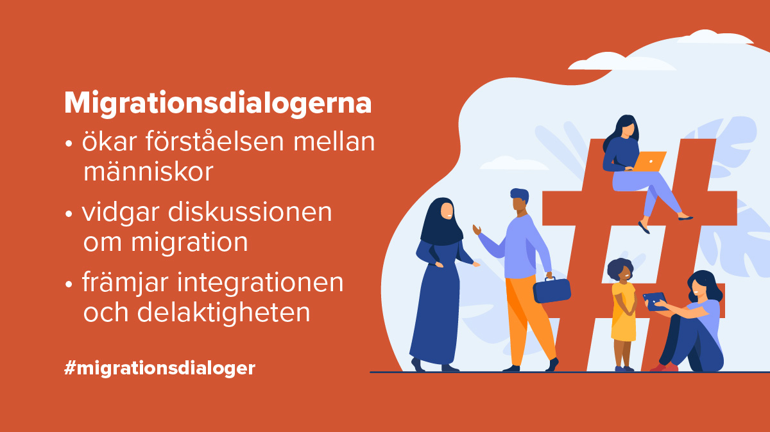

Slide 16


